Slide 1
Vienotais ārkārtas palīdzības izsaukumu numurs
112
INFORMATĪVS MATERIĀLS 5.-12. KLAŠU SKOLĒNIEM
© Valsts ugunsdzēsības un glābšanas dienests, 2023

Slide 2
Viens telefona numurs, visi operatīvie dienesti
Valsts ugunsdzēsības un glābšanas dienests
Valsts policija
Neatliekamās medicīniskās palīdzības dienests
Gāzes avārijas dienests

Slide 3
BEZMAKSAS 24/7
jebkurā diennakts laikā
no jebkura tālruņa aparāta
arī no mobilajiem telefoniem, kam beidzies telefona kredīts
arī tad, ja nav SIM kartes

Slide 4
ZVANOT ATCERIES:
RUNĀ MIERĪGI!
IZSTĀSTI KUR UN KAS NOTICIS
ATBILDI UZ DISPEČERA JAUTĀJUMIEM
NENOLIEC KLAUSULI
Nosauc pēc iespējas precīzāku adresi - apdzīvotas vietas nosaukumu, ielas nosaukumu, ēkas numuru!

Slide 5
ADRESE
SVARĪGA, LAI VARI IZSAUKT PALĪGĀ UGUNSDZĒSĒJUS GLĀBĒJUS,
POLICISTUS UN MEDIĶUS
VIENMĒR PAZIŅO VECĀKIEM, JA DODIES PROM NO MĀJAS :
KUR BŪSI, KAD ATGRIEZĪSIES
VAI TU ZINI ADRESI:
SAVAI MĀJAI
DRAUGA MĀJAI
PULCIŅIEM
SKOLAI
IEMĪĻOTAJAM SPĒĻU LAUKUMAM

Slide 6
KAD JĀZVANA NEKAVĒJOTIES
DEG MĀJA
CILVĒKAM IR PALICIS SLIKTI, ZAUDĒ SAMAŅU CILVĒKAM UZBRŪK, APZOG
KĀDS SLĪKST ŪDENĪ VAI IELŪZIS LEDŪ
JŪTU GĀZES SMAKU
MĀJOKLĪ NOSTRĀDĀ DŪMU DETEKTORS JŪTAMA DŪMU SMAKA, REDZAMAS LIESMAS NOTICIS CEĻU SATIKSMES NEGADĪJUMS

Slide 7
KAD NAV JĀZVANA 112,
BET JĀMEKLĒ CITI SPECIĀLISTI
PAZUDUŠAS MĀJAS ATSLĒGAS
VIRTUVĒ PĀRPLĪSUSI ŪDENS CAURULE
MĀJĀS PAZŪD ELEKTRĪBA
MĀJĀS NAV ŪDENS
SAPLĪSUSI VEĻAS MAŠĪNA
MAMMA NEPĒRK SALDĒJUMU
NEATCEROS PIN KODUS
REDZU SAVAINOTU DZĪVNIEKU

Slide 8
KĀ RĪKOTIES, JA NEJAUŠI SAZVANĪTS 112!?
GALVENAIS – NENOLIEC KLAUSULI!
IZSTĀSTI DISPEČERAM, KA TEV VISS IR KĀRTĪBĀ UN
PALĪDZĪBA NAV NEPIECIEŠAMA!
Telefona pogas nejauši nospiestas, kad tas bija kabatā vai somā un tiek savienots ar 112
Sajaucu telefona numuru un tieku savienots ar 112
Mazā māsa vai brālis spēlējoties nospieda pogas un sazvanīts 112
Automašīna strauji nobremzē un nostrādā gaisa spilveni, automašīnā nostrādā e-call, bet palīdzība nav nepieciešama

Slide 9
LATVIJĀ JAU 26 GADUS!
Latvijā vienotais ārkārtas palīdzības izsaukumu numurs 112 darbojas
jau 26 gadus!
11.februārī numurs 112 svin savu dzimšanas dienu!
Zini, ja esi ceļojumā Eiropas valstīs, arī tur sauc palīgā, zvanot 112
Ja zvani 112, kad atrodies citās valstīs, lai tevi saprastu, būs jārunā angļu valodā
JA NEPIECIEŠAMA OPERATĪVO DIENESTU PALĪDZĪBA,
ZVANI 112 VISĀ EIROPĀ

Slide 10
LATVIJĀ JAU 26 GADUS!
112 darbojas ne tikai Eiropas Savienības dalībvalstīs, bet arī:
•Islandē,
•Norvēģijā,
•Holandē,
•Lihtenšteinā,
•Šveicē,
•Monako,
•Vatikānā,
•Serbijā,
•Lielbritānijā,
•Maķedonijā,
•Gruzijā,
•Sanmarīno,
•Farēru salās,
•Menas salā,
•Izraēlā,
•Turcijā,
•atsevišķos Krievijas apgabalos.
Šis ir EIROPAS vienotais ārkārtas notikumu tālrunis.
Pat, ja valstī darbojas arī citi glābšanas dienestu tālruņi, zvanot uz 112, jūs vienmēr saņemsiet palīdzību!
JA NEPIECIEŠAMA OPERATĪVO DIENESTU PALĪDZĪBA, ZVANI 112

Slide 11
2022.gadā 112 zvanīts:
928 885 reizes
1550 eCall
59 SMS
Neārkārtas zvanu skaits samazinās:
- 2022.gadā 46.58%
- 2021.gadā 51.58%
Katru diennakti vidēji 2545 zvani!
18 dispečeri ik dienu!
Kūlas ugunsgrēku laikā
vai brāzmaina vēja laikā
pat 4000 zvanu diennaktī!

Slide 12
112 zvanu centra dispečers
Dispečers katru dienu atbild uz vairāk nekā 100 iedzīvotāju zvaniem.
Noskaidro, KUR un KAS noticis, uzklausa, mierina un sniedz ieteikumus.
Ja nepieciešama ugunsdzēsēju glābēju palīdzība, dispečers nosūta ugunsdzēsējus palīgā un pēc tam pieraksta viņu darbības.
Ja vēlies kļūt par 112 dispečeri:
Tev jāpiemīt labām komunikācijas prasmēm
Jāprot vairākas valodas
Jāspēj pieņemt lēmumus dažādās situācijās
Jābūt vismaz vidējai izglītībai
Jābūt labai veselībai un fiziskai sagatavotībai

Slide 13
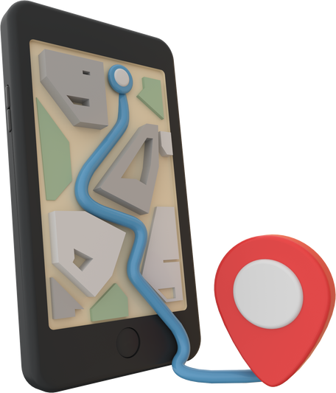
PIESEKO VUGD
@latvianfirefighters
un operatīvi uzzini par pareizu rīcību dažādās ārkārtas situācijās un apdraudējumos
@ugunsdzeseji
Aktivizē savā tālrunī
ATRAŠANĀS VIETAS
noteikšanu
@ugunsdzeseji
Gadījumā, ja būsi apmaldījies un nezināsi, kur atrodies, glābējiem būs iespēja ātrāk tevi atrast un palīdzēt!
@VUGDvideomateriali

Slide 14
DRĪZUMĀ
112.lv
VISU OPERATĪVO DIENESTU
DROŠĪBAS PADOMI,
PAREIZAS RĪCĪBAS
IETEIKUMI APDRAUDĒJUMA GADĪJUMOS UN AKTUALITĀTES
VIENUVIET
Tīmekļvietnē
operatīvi tiks izvietoti
dažādi brīdinājumi par iespējamo apdraudējumu un nepieciešamo rīcību.
Zinošs = pasargāts!

Slide 15
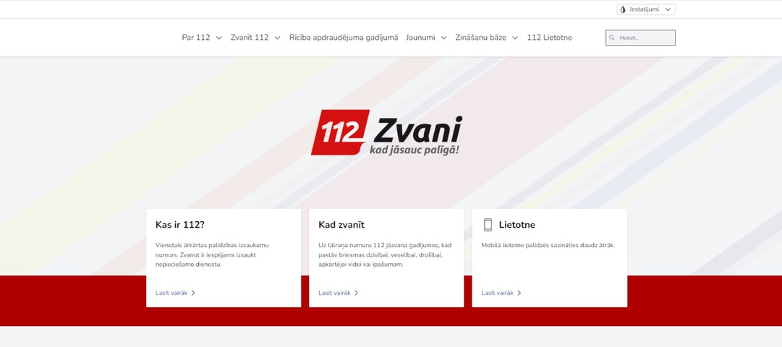
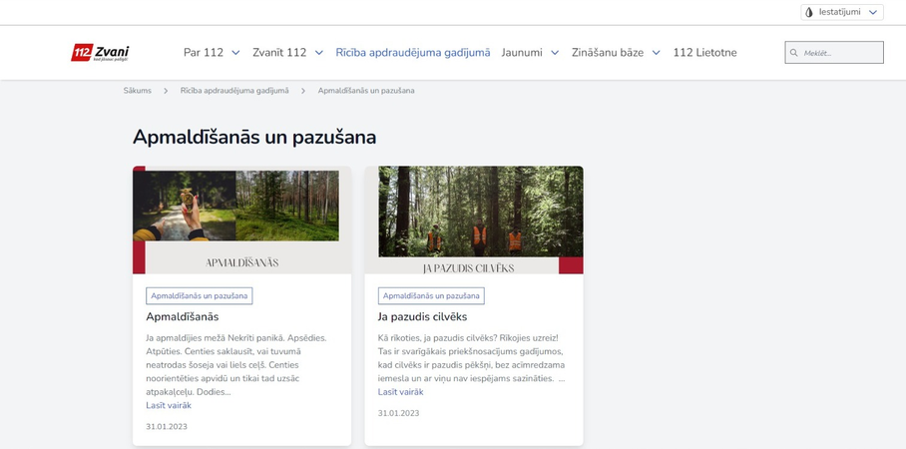
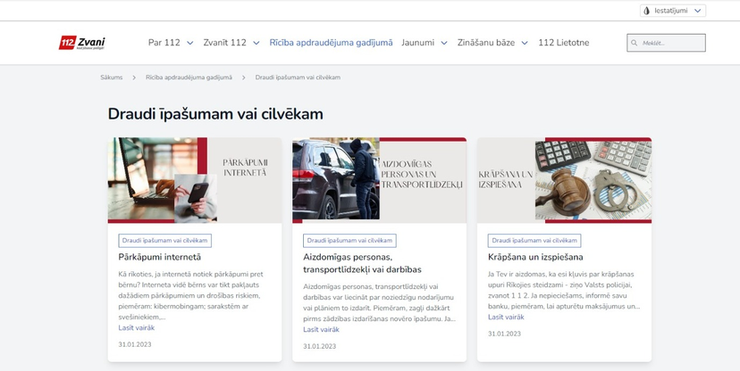
DRĪZUMĀ
112.lv
Lai uzlabotu iedzīvotāju zināšanas par vienoto ārkārtas palīdzības izsaukumu tālruņa numuru 112
pareizu rīcību dažādos apdraudējumos,
veidotu izpratni par tiem gadījumiem,
kad nepieciešams zvanīt uz tālruņa numuru 112,
skaidrotu tās situācijas, kad palīdzību sniegs citas iestādes vai komersanti
Zinošs = pasargāts!

Slide 16
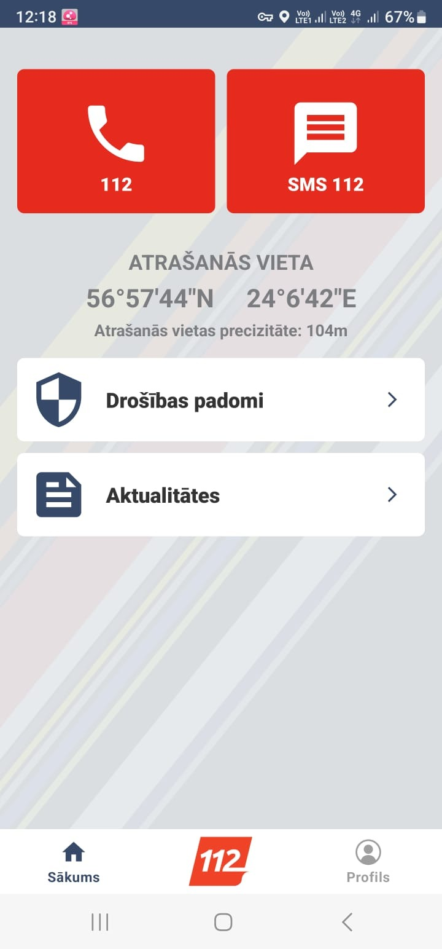
DRĪZUMĀ
Lietotne
"112 Latvia"
112 lietotne tās lietotājam sniedz vairākas priekšrocības - iespēju piezvanīt vai nosūtīt īsziņu uz vienoto ārkārtas palīdzības izsaukumu tālruņa numuru 112, kā arī saņemt paziņojumus par iespējamo apdraudējumu.
Zinošs = pasargāts!

Slide 17
DRĪZUMĀ
Lietotne
"112 Latvia"
Brīdinājumu nosūtīšana ar lietotnes starpniecību ir vēl viens valsts agrīnās brīdināšanas sistēmas instruments, kas paredzēts, lai pēc iespējas vairāk iedzīvotāju tiktu operatīvi informēti par iespējamo apdraudējumu un nepieciešamo rīcību.
Zinošs = pasargāts!

Slide 18
00:00
11.02.23.
112
zvana...

